Slide 1
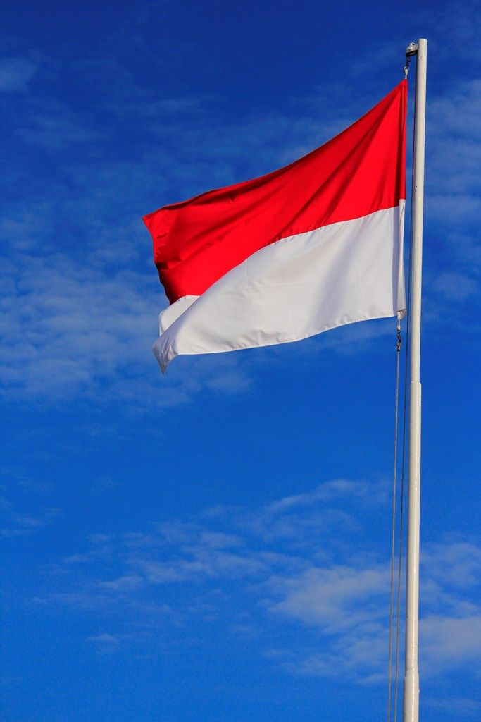

Dinamika pancasila dalam kajian sejarah bangsa indonesia
KELOMPOK 2
next ->

Slide 2
ANGGOTA
20210801044 Arbian syahr romadhon
20210801099 Mohammad Asrofil Nadib
20210801086 Syaikul Ibnu
20210801248 Aji Rofii Mufid
20210801225 Achmad Rafi A
20210801075 Syabil Dharmawan T
20210801105 Ichzan Januar S
20210801157 Rafi Zhafar K
2021080122 Aldi Maulana I

Slide 3
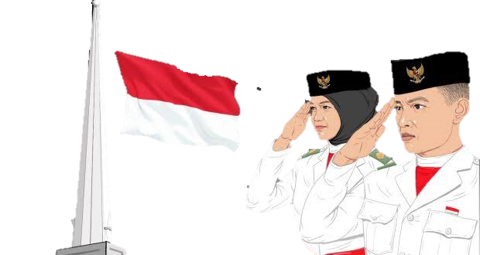
Dinamika pancasila
Dinamika Pancasila dalam sejarah bangsa dapat kita lihat mulai dari masa ke masa dimana berdirinya Pancasila yang diusulkan oleh Badan Penyelidik Usaha Persiapan Kemerdekaan Indonesia (BPUPKI)

Slide 4

Pancasila Pra-Kemerdekaan
bermula pada saat pemerintah Jepang, pada tanggal 7 September 1944 pemerintah Jepang membentuk BPUPKI (Badan Penyelidik Usaha-usaha Persiapan Kemerdekaan Indonesia yaitu pada tanggal 1 Maret 1945 (2605, tahun Showa 20) yang bertujuan untuk mempelajari hal-hal yang berhubungan dengan tata pemerintahan Indonesia merdeka.

Slide 5
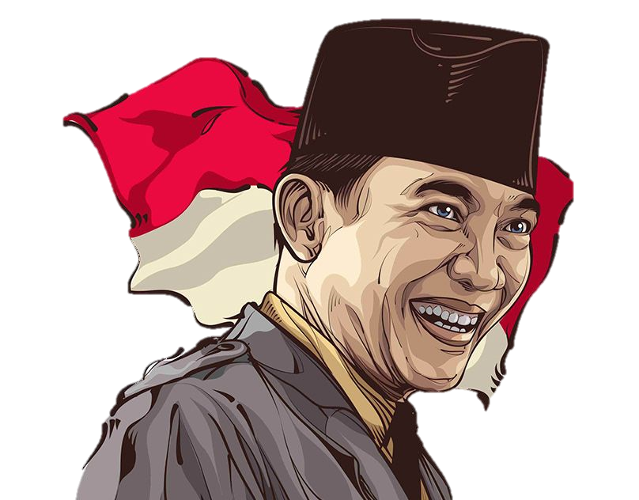
2.Pancasila Era Kemerdekaan
pada 6 Agustus 1945 moral tentara Jepang sudah mulai menurun. Hal ini menjadikan keinginan indonesia untuk mencapai kemerdekaan dengan merubah nama bpupki menjadi ppki. pada 16 Agustus 1945 terjadi perundingan dan disusunlah teks proklamasi oleh Ir. Soekarno, Drs. Moh. Hatta dan Mr. Ahmad Soebardjo

Slide 6

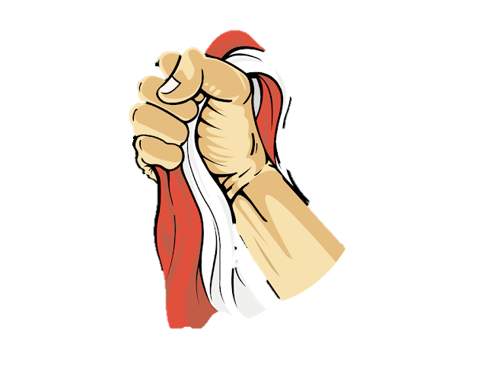
3. Pancasila Menurut Piagam Jakarta
pada tanggal 30 September 1965 yang dapat disebut sebagai awalnya dari gerakan 30 September atau nama lainnya G30S PKI, kejadian peristiwa G30S PKI adalah usaha untuk merubah Pancasila menjadi ideologi Komunis. Terdapat 7 jendral yang terbunuh antara lain Jendral Ahmad Yani, Mayjen R. Suprapto, Mayjen MT Haryono, Mayjen S. Parman, Brigjen D.I Panjahitan, Brigjen Sutoyo Siswomiharjo, Lettu Pierre Andreas Tendean

Slide 7
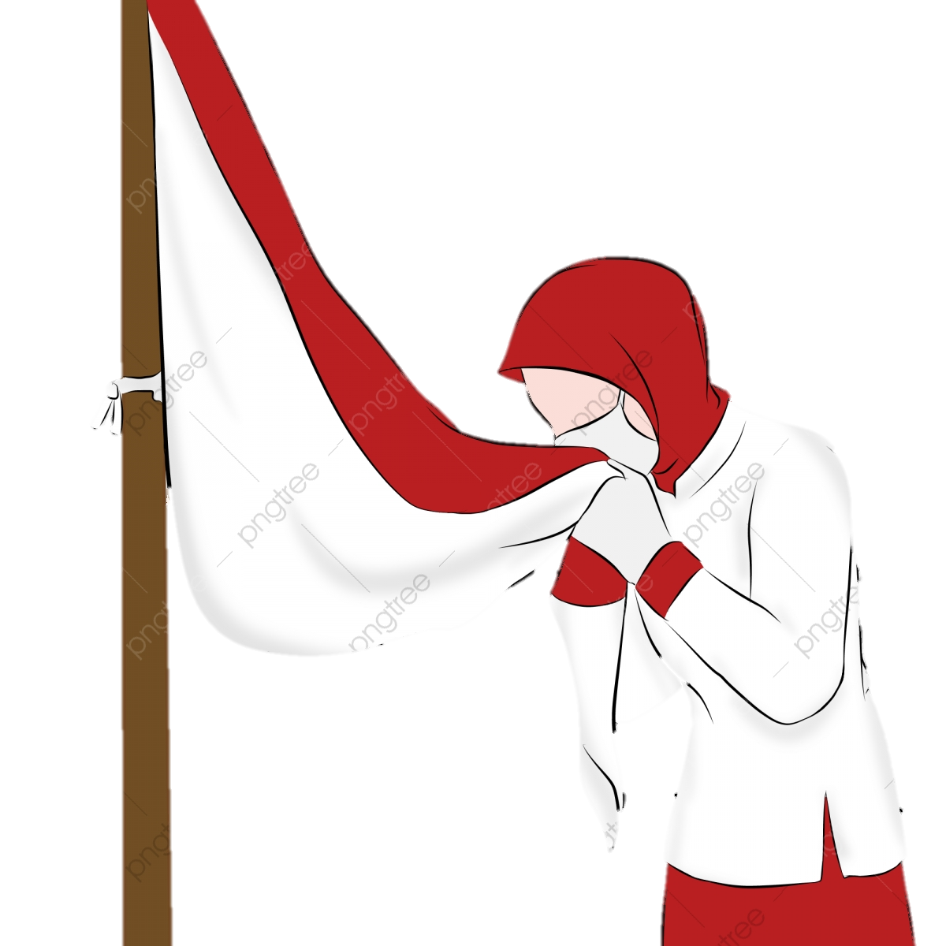

4. Pancasila Era Orde Lama
dimulai sejak proklamasi kemerdekaan Indonesia pada tahun 1945 dan berakhir di tahun 1966. Di tahun 1945-1950, bangsa yang merdeka menjalani proses adaptasi penerapan ideologi bangsa, yaitu Pancasila. di tahun 1950-1959, sistem demokrasi berhasil diterapkan. Pada periode 1959-1966, Soekarno selaku presiden mengubah sistem pemerintahan menjadi sistem Demokrasi Terpimpin. Pada masa orde lama Terdapat dua pandangan yang berpengaruh terhadap munculnya Dekrit Presiden.

Slide 8
4. Pancasila Era Orde Lama
dimulai sejak proklamasi kemerdekaan Indonesia pada tahun 1945 dan berakhir di tahun 1966. Di tahun 1945-1950, bangsa yang merdeka menjalani proses adaptasi penerapan ideologi bangsa, yaitu Pancasila. di tahun 1950-1959, sistem demokrasi berhasil diterapkan. Pada periode 1959-1966, Soekarno selaku presiden mengubah sistem pemerintahan menjadi sistem Demokrasi Terpimpin. Pada masa orde lama Terdapat dua pandangan yang berpengaruh terhadap munculnya Dekrit Presiden.

Slide 9
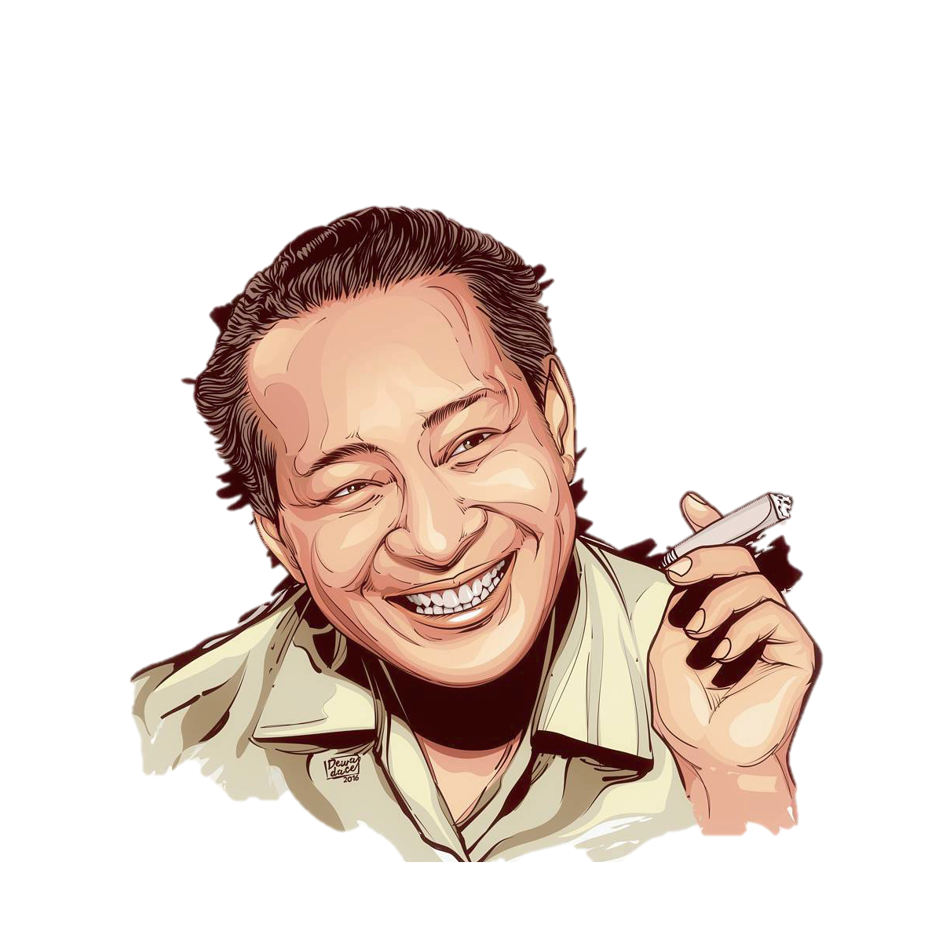
5. Pancasila Era Orde Baru
Tatanan kekuasaan yang berada di bawah pimpinan Presiden Suharto. Era tersebut berjalan selama 32 tahun. Pada era Orde Baru, segala bentuk kehidupan masyarakat Indonesia mengalami kemajuan, inflasi menurun dan mata uang nasional yang stabil. Orde Baru sudah menggeser sistem politik Indonesia dari titik ekstrim otoriter pada zaman demokrasi terpimpin menjadi demokrasi liberal. Sistem ini hanya ditolerir selama pemerintah mencari format baru untuk penyimpangan Pancasila pada Masa Orde Baru.

Slide 10
6. Pancasila Era Reformasi
Pada tahun 1998 timbul aksi reformasi yang hebat serta sukses memberhentikan 32 tahun kekuasaan Orde Baru. Aksi pembaruan terjalin atas desakan orang pada penguasa atas kecurangan kewenangan serta perlakuan tidak adil pada masa Orde Baru yang sangat merugikan rakyat kecil.
Reformasi ialah suatu transformasi aturan kehidupan lama dengan kehidupan baru serta dengan cara hukum mengarah ke arah yang baik.

Slide 11
7. Contoh Dinamika Dan Tantangan Pancasila yang terus Berkembang dengan Kondisi saat ini
- Pancasila harus mampu menghadapi tantangan apapun yang berasal dari pengaruh budaya asing, khususnya ilmu dan teknologi serta latar belakang filsafatnya yang berasal dari luar.
- Dinamika Pancasila dimungkinkan apabila ada daya refleksi yang mendalam dan keterbukaan yang matang untuk menyerap, menghargai, dan memilih nilai-nilai hidup yang tepat dan baik untuk menjadi pandangan hidup bangsa bagi kelestarian hidupnya di masa mendatang sedangkan penerapan atau penolakan terhadap nilai-nilai budaya luar tersebut berdasar pada relevansinya.

Slide 12
Esensi dan urgensi Pancasila untuk masa depan
Tujuan utama dari Pendidikan Pancasila dan Kewarganegaraan ialah untuk menumbuhkan wawasan dan kesadaran bernegara, sikap serta perilaku yang cinta tanah air, wawasan nusantara, serta ketahanan nasional dalam diri warga negara Republik Indonesia.

Slide 13
2. Essensi Pancasila dalam Kajian Sejarah Bangsa
Memahami sejarah masa lampau menjadi penting dimana akan berkaitan dengan kejadian-kejadian masa sekarang dan akan bertumpu atau bermuara pada keadaan masa datang.
Negara Indonesia dibangun berdasarkan pada suatu landasan yaitu Pancasila, yang merupakan sumber kaidah hukum yang mengatur Negara Republik Indonesia.

Slide 14
3. Urgensi Pancasila dalam Kajian Sejarah Bangsa
Pancasila sebagai Dasar Negara Republik Indonesia ternyata telah dipraktekkan oleh nenek moyang bangsa Indonesia dalam menjalankan kehidupan sehari-hari. Ketika sejarah era pemerintahan di Indonesia berganti setiap masanya, Pancasila tetap berdiri kokoh sebagai sumber dari segala sumber hukum.
Hal ini menunjukkan betapa kokoh dan kuatnya Pancasila ketika dihadapkan pada goncangan yang luar biasa dalam pemerintahan. Pancasila menjadi begitu penting bagi kelangsungan kehidupan bangsa dan Negara yang begitu majemuk dan beragam.

Slide 15
Penutup dan Kesimpulan
Pancasila merupakan dasar ajaran, pandangan hidup, pangkal hukum negara Indonesia yang menjadi pemikiran dan tujuan hidup warga Indonesia untuk berbangsa serta bernegara. Tidak hanya itu pancasila bisa jadi pemersatu dan pertahanan bangsa dengan kerangka balik keragaman.

Slide 16
Penutup dan Kesimpulan
Pancasila lahir tidak sekedar ada sedemikian itu saja, Pancasila lahir dan ada hingga saat ini melalui tahapan, proses dan dinamikanya mulai dari pancasila masa pra kebebasan, kebebasan, piagam jakarta, sistem lama, sistem terkini, serta pembaruan. Banyak sekali peperangan para tokoh- tokoh terdahulu untuk melahirkan Pancasila. Dan dinamika yang dimiliki dalam proses Pancasila memiliki pasang surut di dalamnya dalam mewujudkan nilai- nilai yang terkandung pada Pancasila

Slide 17
Penutup dan Kesimpulan
Dinamika Pancasila sebagai pandangan hidup negeri dalam sejarah bangsa Indonesia menampilkan terdapatnya pasang surut dalam penerapan nilai- nilai Pancasila. Penetapan Pancasila sebagai dasar negara tidak akan menghapuskan perbedaan, namun merangkum seluruhnya dalam satu semboyan empiris khas Indonesia yang dinyatakan dalam semboyan "Bhinneka Tunggal Ika".

